Slide 1

PRACA DYPLOMOWA
WYŻSZE STUDIA ZAWODOWE
Analiza, projekt i implementacja symulatora ruchu miejskiego z uwzględnieniem modelowania charakterystyk kierowców oraz pojazdów
Promotor:
mgr inż. Waldemar Ptasznik-Kisieliński
Notes:
Tematem mojego dzisiejszego wystąpienia jest Symulator Ruchu Miejskiego, który pozwala na stworzenie topologii sieci dróg wraz z infrastrukturą, oprócz tego daje możliwość skonfigurowania charakterystyk kierowców oraz pojazdów i przeprowadzenia symulacji, tudzież obserwacji ich zachowania. Ale zanim przejdę do systemu, chciałem wspomnieć tylko o tym dlaczego symulacja oraz jakie daje nam możliwości.

Slide 2
Dlaczego symulacja?
Możliwość odwzorowania elementów świata rzeczywistego
Ułatwienie analizy złożonych problemów
Dostosowywanie elementów symulacji pod kontekst badań
Oszczędność czasowa
Notes:
W momencie, gdy mamy doczynienia z rozbudowanym modelem rzeczywistym i chcemy zbadać lub przeanalizować zjawiska i procesy w nim zachodzące z pomocą przychodzą nam róznego rodzaju symulacje, gdyż analityczne wyznaczenie rozwiązania byłoby zbyt pracochłonne, a niekiedy nawet niemożliwe ze względu na np. dynamizm zjawisk czy czas wykonania. Dlatego symulacja ułatwia nam pracę nad badanymi procesami oraz umożliwia konfigurację elementów uczestniczących w danym procesie. Opróćz tego dzięki implementacji takiej symulacji oszczędzamy na czasie mając do dyspozycji np. symulacje w postatci gotowego programu komputerowego.

Slide 3
Symulacja komputerowa
Naśladowanie zachowania procesu świata rzeczywistego
Nadawanie cech i właściwości elementom procesu
Możliwość konfiguracji elementów symulacji
Zrównolegnienie testów
Notes:
W takim programie jesteśmy w stanie odworowywać różne modele, nadawać elementom tego modelu cechy oraz właściwości, następnie poprzez interfejs użytkownika możemy ułatwiać osobom korzystającym z symulacji przeprowadzenie jej, konfigurację elementów oraz analizę. Kolejnym mocnym atutem symulacji komputerowej jest to, że jesteśmy w stanie zrównoleglić testy, czyli przeprowadzić je na kilku stacjach roboczych jednocześnie.

Slide 4
Schemat symulatora
Symulator ruchu – główne okno systemu
Edytor topologii – tworzenie siatki dróg
Edytor infrastruktury – tworzenie oraz modyfikacja infrastruktury
Symulacja - okno konfiguracji i przebiegu symulacji
Notes:
Symulator podzieliłem na 3 części. Zakładając, że chcemy przeprowadzić symulację i nie mamy jeszcze żadnych stworzonych elementów, musimy zacząć ścieżkę od edytora topologii. W edytorze tym użytkownik tworzy siatkę sieci dróg składającą się z punktów i łączących je linii. Gdy zakończymy swoją pracę i zapiszemy ją do pliku możemy przejść do edytora infrastruktury, który na podstawie topologii wygeneruje nam infrastrukture dróg, którą później użytkownik może edytować. Gdy już mamy przygotowaną infrastrukturę, możemy przejść do symulacji, gdzie po skonfigurowaniu jej parametrów i wczytaniu mapy jesteśmy gotowi do przeprowadzenia symulacji co pokażę później.

Slide 5
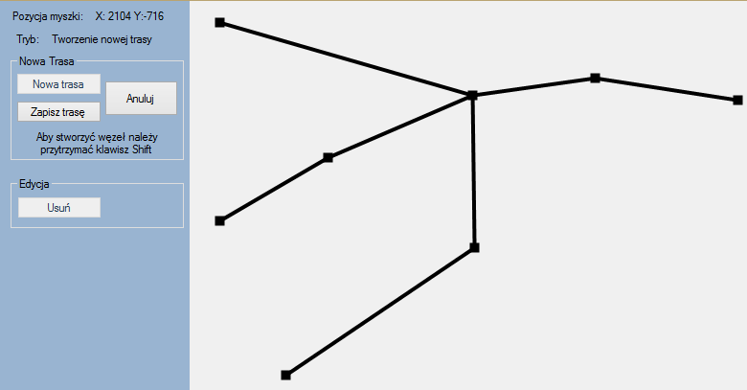
Edytor topologii
Interfejs sterowany za pomocą myszki i kombinacji klawiszowych
Umożliwia tworzenie tras
Odczyt/Zapis topologii z/do pliku

Slide 6
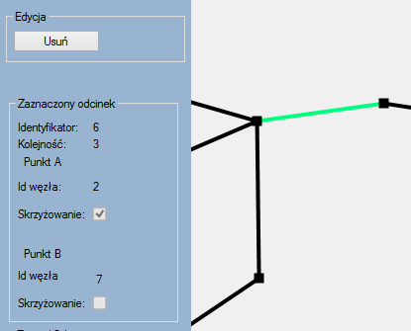
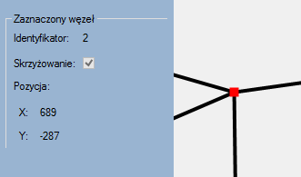
Edytor topologii
Dla każdego elementu przewidziano:
  Przeglądanie parametrów
  Przesuwanie po mapie
  Usuwanie

Slide 7
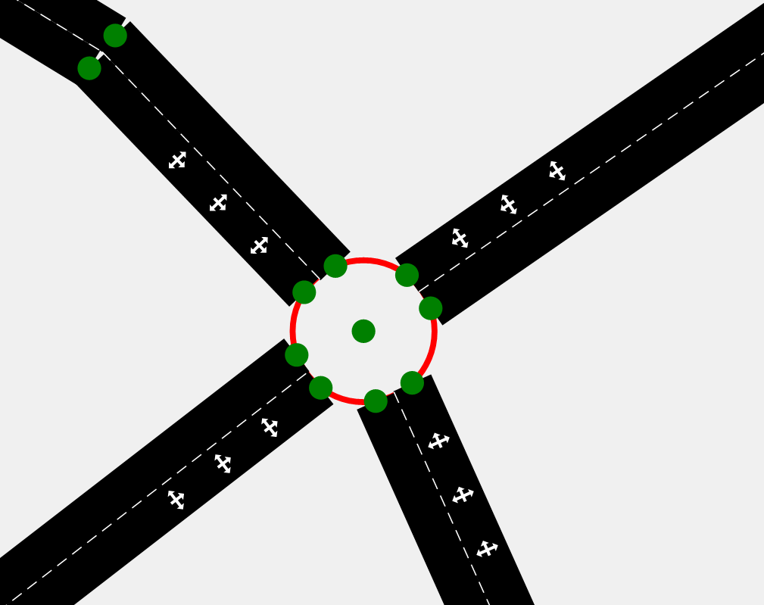
Edytor infrastruktury
Generowanie infrastruktury na podstawie topologii
Edycja i dodawanie nowych elementów infrastruktury:
  Znaki drogowe
  Sygnalizacja świetlna
  Skrzyżowania
Przykład wygenerowanego skrzyżowania
Notes:
Pełni rolę pośrednika między symulatorem a edytorem topologii.
Podstawową funkcjonalnością edytora jest wygenerowanie infrastruktury na podstawie topologii. W skład generowania wchodzi:
- pasy ruchu, pasy na jezdni, skrzyżowania, fizyczne możliwe manewry do wykonania na skrzyżowaniu
Użytkownik może później modyfikować wygenerowaną mapę i dodawać do niej nowe elementy:
Na skrzyżowaniach:
a) Sygnalizacja świetlna
b) Edycja interwałów sygnalizacji świetlnej
c) Blokada możliwych manewrów do wykonania

Slide 8
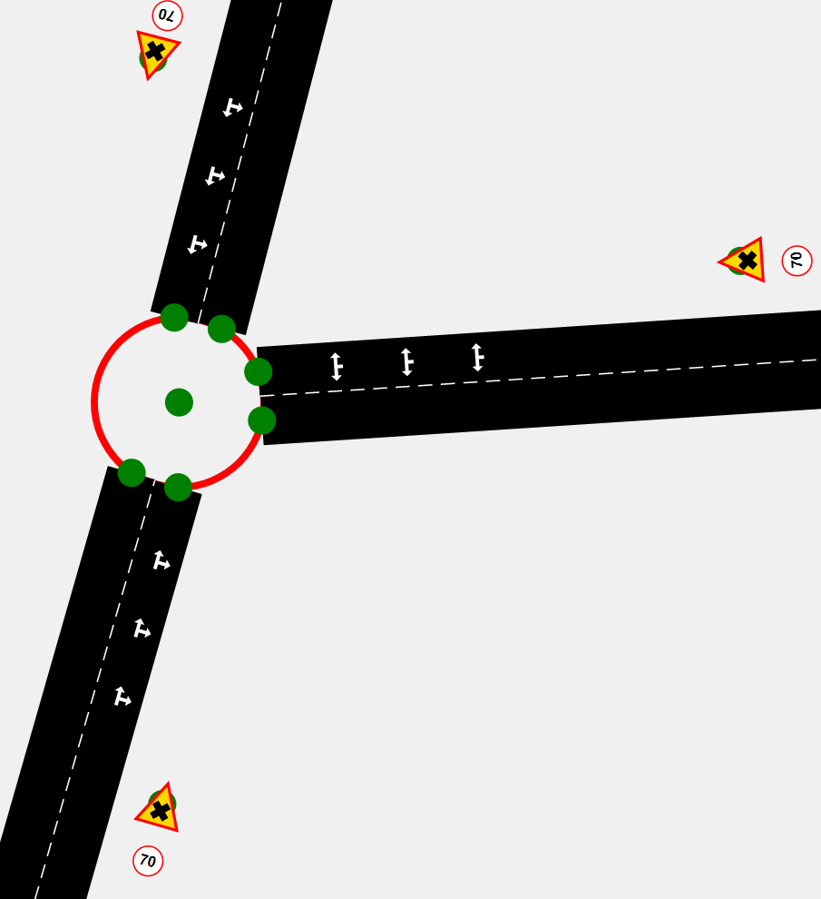
Edytor infrastruktury
Tworzenie znaków drogowych

Slide 9
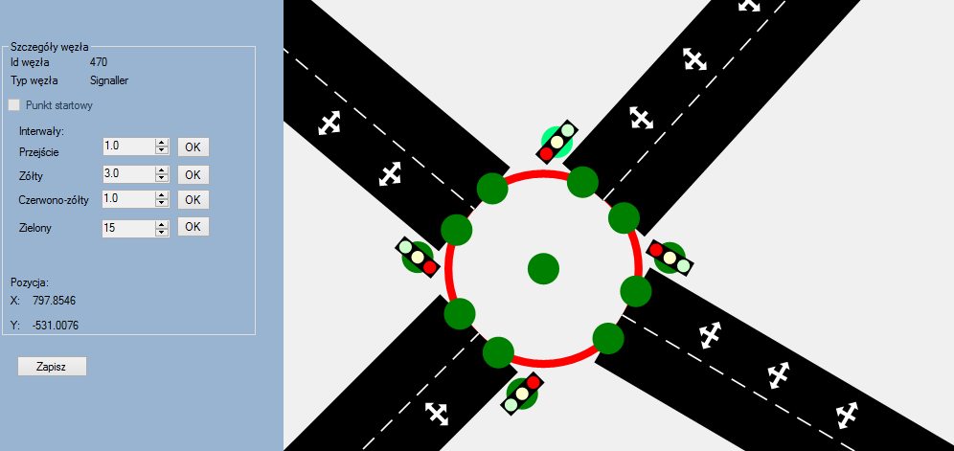
Edytor infrastruktury
Edycja parametrów sygnalizacji świetlnej

Slide 10
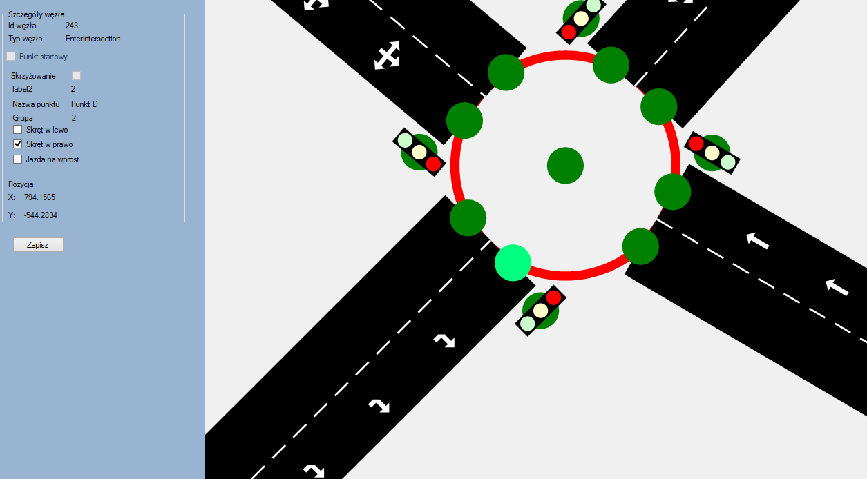
Edytor infrastruktury
Edycja skrzyżowania – zmiana możliwych manewrów do wykonania

Slide 11
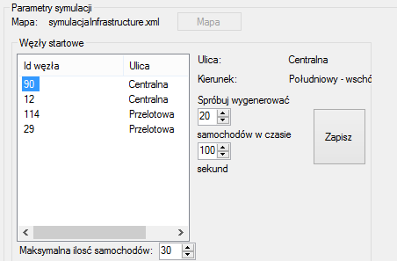
Symulacja
Konfiguracja:
  Profilów kierowców
  Profilów pojazdów
  Generatora pojazdów
Konfigurator generatora pojazdów

Slide 12
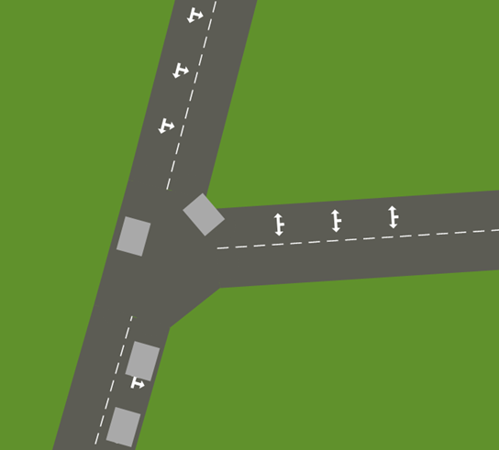
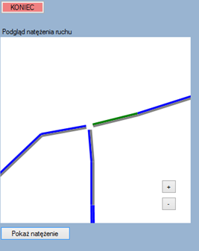
Symulacja
Symulację można analizować poprzez:
  Podgląd nateżęnia ruchu
  Szczegóły pojazdów
  Okienko symulacji dla obserwatora

Slide 13
Możliwości rozwoju systemu
Wpływ zmiennych warunków atmosferycznych
Zapisywanie wyników symulacji
Trasy z wieloma pasami w jednym kierunku
Rzeczywiste odwzorowanie fizyki pojazdów
Rysowanie w oddzielnym silniku graficznym

